Slide 1
Sclerosi Sistemica
Prof. Carlo Alberto Scirè
Sezione di reumatologia ed ematologia – Scuola di specializzazione di reumatologia
Dipartimento di Scienze mediche
Università degli studi di Ferrara

Slide 2
CONNETTIVITI (MALATTIE REUMATICHE SISTEMICHE)
2.1 Lupus eritematoso
2.1.1 Lupus eritematoso sistemico
2.1.2 Lupus associato a deficit congeniti del complemento
2.1.3 Lupus indotto da farmaci *
2.1.4 Lupus discoide fisso
2.1.5 Lupus cutaneo subacuto
2.1.6 Lupus neonatale
2.2 Sindromi sclerodermiche
2.2.1 Sclerosi sistemica *
2.2.2 Sclerodermia circoscritta
2.2.3 Fascite diffusa con o senza eosinofilia
2.2.4 Sindromi sclerodermiche da agenti ambientali e chimici
2.2.5 Scleredema
2.2.6 Scleromixedema
2.2.7 Altre sindromi sclerodermiche
2.3 Miositi
2.3.1 Polimiosite / dermatomiosite
2.3.2 Altre forme di miosite
2.4 Sd di Sjögren e forme correlate
2.4.1 Sd di Sjögren primitiva
2.4.2 Sd di Sjögren associata ad altre malattie autoimmuni *
2.4.3 Sindrome sicca associata ad altre malattie *
2.5 Sd da sovrapposizione (overlap)
2.5.1 Sd associate a specifici marcatori autoanticorpali
2.5.2 Sd non associate a specifici marcatori autoanticorpali
2.6 Connettiviti indifferenziate * *

Slide 3
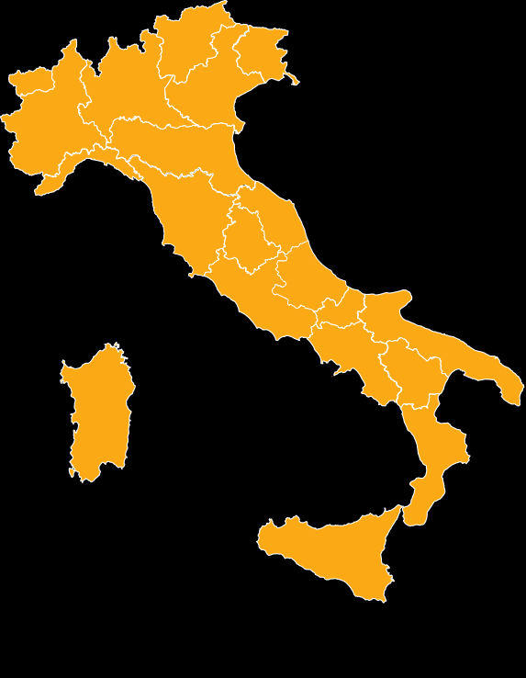
Malattie rare
Artrite reumatoide
5/1.000
280.000 casi
Malattia rara
<50/100.000
<2.800 casi

Slide 4
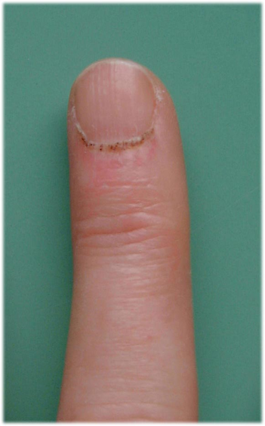
Sommario
Definizione
Epidemiologia
Patogenesi
Clinica
  Interessamento cutaneo
  Interessamento gastrointestinale
  Interessamento polmonare
  Interessamento renale
Diagnosi
  Laboratorio
  Capillaroscopia
  Criteri classificativi
Diagnosi differenziale
Follow-up e clinimetria
Prognosi
Cenni di terapia
Concetti chiave

Slide 5
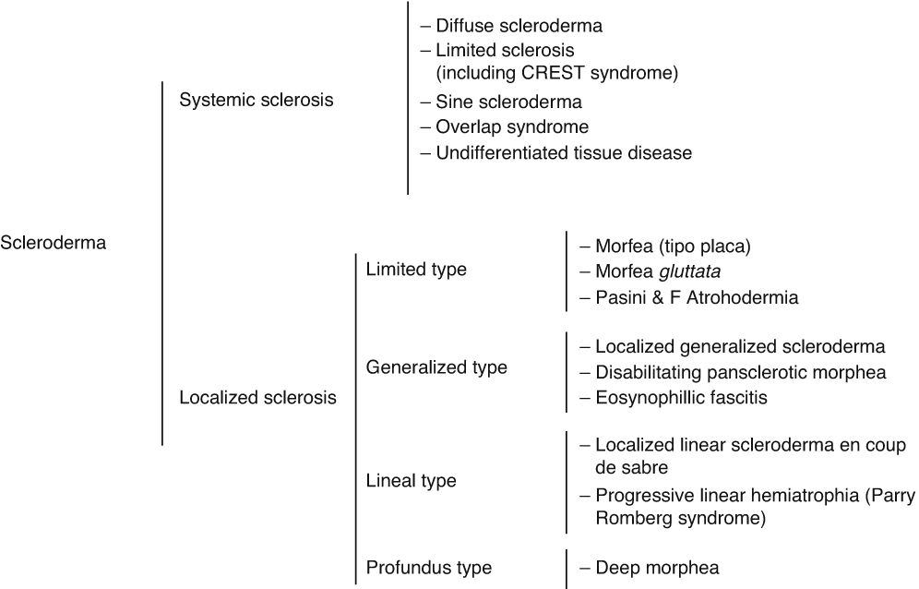
Definizione
Scleroderma or systemic sclerosis (SSc) is an uncommon disease of unknown cause and complex pathogenesis.
The hallmarks of SSc are:
(1) autoimmunity,
(2) inflammation,
(3) functional and structural alterations in small blood vessels,
(4) widespread interstitial and vascular fibrosis affecting the skin and internal organs

Slide 6
Patogenesi
Vasculopatia dei piccoli vasi
Produzione di autoanticorpi
Disfunzione dei fibroblasti con conseguente aumento del deposito di matrice extracellulare

Slide 7
Patogenesi
KELLEY & FIRESTEIN’S Textbook of Rheumatology - 2016

Slide 8

Epidemiologia
Rapporto F:M -> 3-7:1
Incidenza 18 -20 casi per 1.000.000
Prevalenza 100-300 casi per 1.000.000
Picco di incidenza tra i 35-50 anni
Standardised mortality ratio (SMR): 1.46-7.1
  SSc
  Neoplasie
  Causa CV
Fattori di rischio
  Esposizione a polvere di silicio

Slide 9
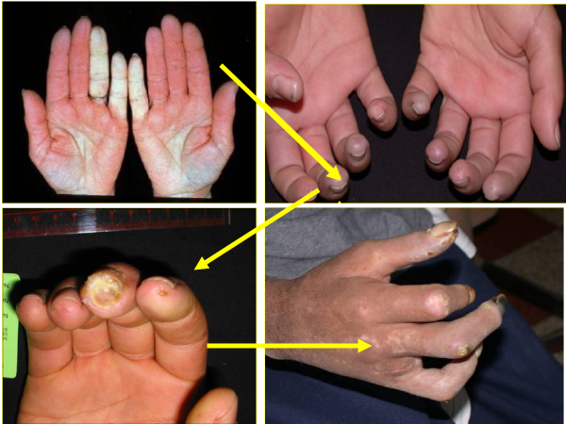
Interessamento cutaneo

Slide 10
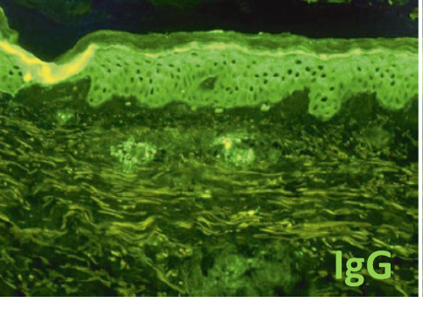
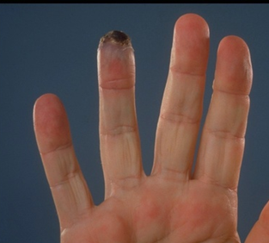
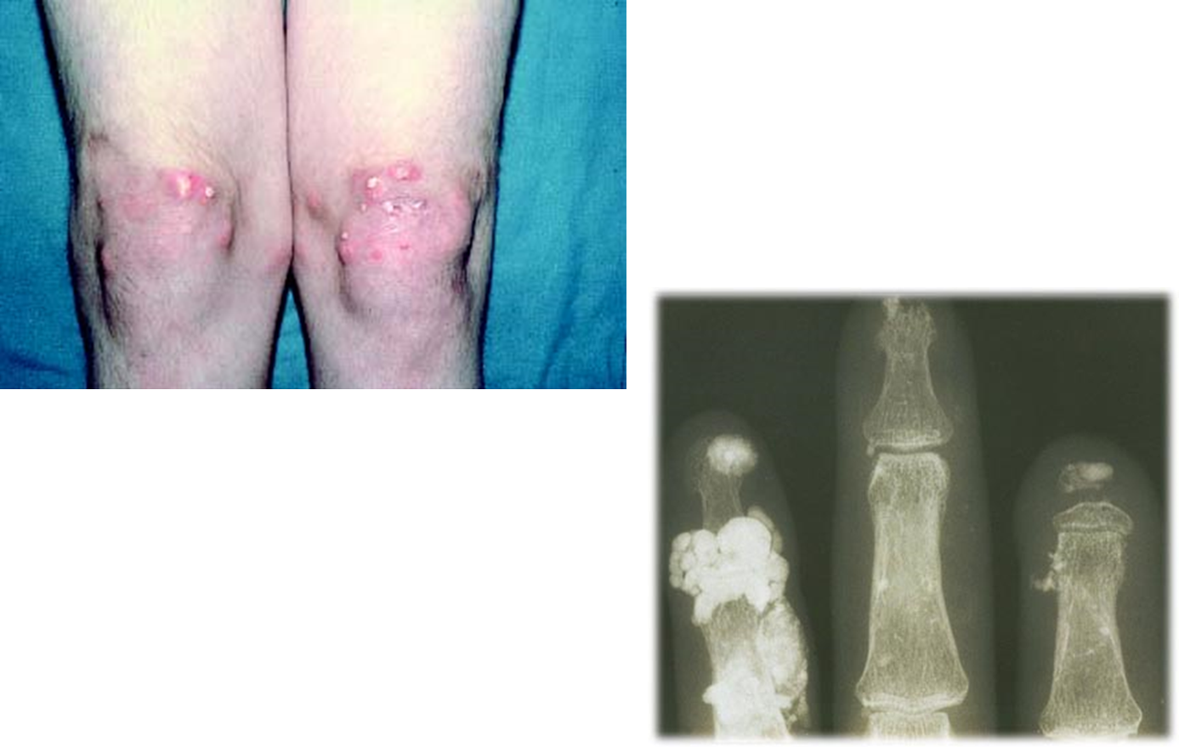
Clinica – interessamento cutaneo
Sclerodattilia
Ulcere
Raynaud
Pitting scars
Calcinosi
Teleangectasie
Microstomia

Slide 11
Clinica - Interessamento gastrointestinale
Acalasia
Watermelon stomach
Pseudo-ostruzione

Slide 12
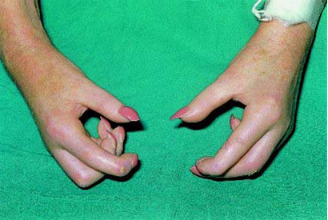
Clinica - Interessamento osteoarticolare
Artrite
Scrosci tendinei
Mani ad artiglio
Acro-osteolisi

Slide 13
Clinica – Interessamento cardio-polmonare
Sierositi (Pleurite-Pericardite)
Emorragia alveolare
Artimie
Interstiziopatia
Ipertensione polmonare

Slide 14
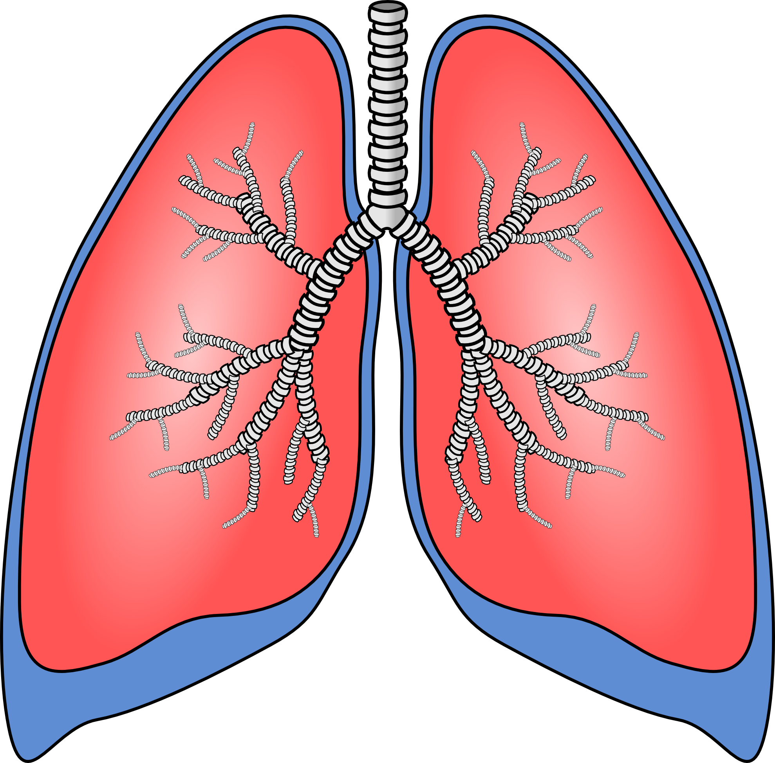
Clinica – Interessamento polmonare
Non-Usual Interstitial Pneumonia (NSIP)
  Ground glass
  No architectural distortions

Slide 15
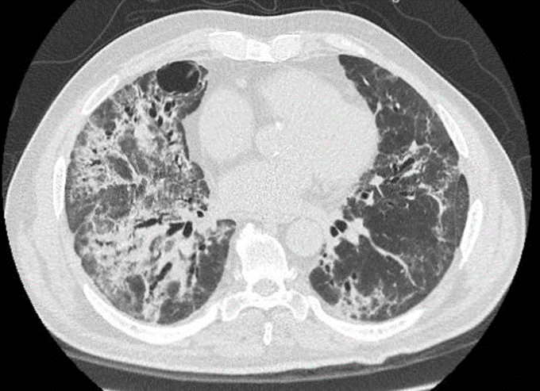
Clinica – Interessamento polmonare
Organizing Pneumonia (OP)
Usual Intestitial Pneumonia (UIP)
  Ground glass (yellow)
  Honey-combing (red lines)

Slide 16
Clinica - Interessamento polmonare

Slide 17
Clinica interessamento polmonare

Slide 18
Diagnosi differenziale – ipertensione polmonare
1. Pulmonary arterial hypertension (PAH)
1.1. Idiopathic PAH
1.2. Heritable
1.2.1. BMPR2
1.2.2. ALK1, endoglin, SMAD9, CAV1, KCNK3
1.2.3. Unknown
1.3. Drug- and toxin-induced
1.4. Associated with
1.4.1. Connective tissue diseases
1.4.2. HIV infection
1.4.3. Portal hypertension
1.4.4. Congenital heart diseases
1.4.5. Schistosomiasis
1′. Pulmonary veno-occlusive disease (PVOD) and/or pulmonary capillary hemangiomatosis (PCH)
1’’. Persistent pulmonary hypertension of the newborn (PPHN)
2. Pulmonary hypertension owing to left heart disease
2.1. Left ventricular systolic dysfunction
2.2. Left ventricular diastolic dysfunction
2.3. Valvular disease
2.4 Congenital/acquired left heart inflow/outflow tract obstruction and congenital cardiomyopathies
3. Pulmonary hypertension owing to lung diseases and/or hypoxia
3.1. Chronic obstructive pulmonary disease
3.2. Interstitial lung disease
3.3. Other pulmonary diseases with mixed restrictive and obstructive pattern
3.4. Sleep-disordered breathing
3.5. Alveolar hypoventilation disorders
3.6. Chronic exposure to high altitude
3.7. Developmental abnormalities
4. Chronic thromboembolic pulmonary hypertension (CTEPH)
5. Pulmonary hypertension with unclear multifactorial mechanisms
5.1. Hematologic disorders: chronic hemolytic anemia, myeloproliferative disorders, splenectomy
5.2. Systemic disorders: sarcoidosis, pulmonary Langerhans cell histiocytosis: lymphangioleiomyomatosis, neurofibromatosis, vasculitis
5.3. Metabolic disorders: glycogen storage disease, Gaucher disease, thyroid disorders
5.4. Others: tumoral obstruction, fibrosing mediastinitis, chronic renal failure, segmental pulmonary hypertension

Slide 19
Clinica – Interessamento renale
Rara
Nei primi 2-3 anni di malattia
Spesso accompagnata da ipertensione maligna
Insufficienza renale acuta o subacuta
Spesso anemia microangiopatica
Morte nel 50% dei casi (pre-terapia)
Associata ad anticorpi anti-RNA polimerasi
Associata all’uso di steroidi ad alto dosaggio
Trattamento
  ACE-inibitori
  Stretto controllo dei valori pressori
  Dialisi

Slide 20
Diagnosi - capillaroscopia
normale
Microemorragie & megacapillari
Spiagge deserte

Slide 21
Diagnosi - autoanticorpi

Slide 22
Criteri classificativi ACR/EULAR
Cut-off > 8: specificità 91% e sensibilità del 92%

Slide 23
Subset di sclerosi sistemica
Limited cutaneous scleroderma
Raynaud phenomenon for years, occasionally decades
Skin involvement limited to hands, face, feet, and forearms (acral distribution)
Nailfold capillary pattern typical of scleroderma predominantly nailfold capillary loops with capillary dropout
A significant (10 to 15%) late incidence of pulmonary hypertension, with or without skin calcification, gastrointestinal disease, telangiectasias (CREST syndrome), or interstitial lung disease
Renal disease rarely occurs
Anticentromere antibody (ACA) in 50 to 60%, but other patterns also occurring in 5 to 10% (especially anti-PM/Scl and anti-Scl-70)

Slide 24
Subset di sclerosi sistemica
Diffuse cutaneous scleroderma
Raynaud phenomenon followed, within one year, by puffy or hidebound skin changes
Truncal and acral skin involvement; tendon friction rubs
Nailfold capillary pattern typical of scleroderma with dilatation (early), dilatation and dropout (active), and tortuosity with dropout (late)
Early and significant incidence of renal, interstitial lung, diffuse gastrointestinal, and myocardial disease
Anti-Scl-70 (30%) and anti-RNA polymerase-I, II, or III (12 to 15%) antibodies

Slide 25
Follow-up e clinimetria

Slide 26
Prognosi

Slide 27
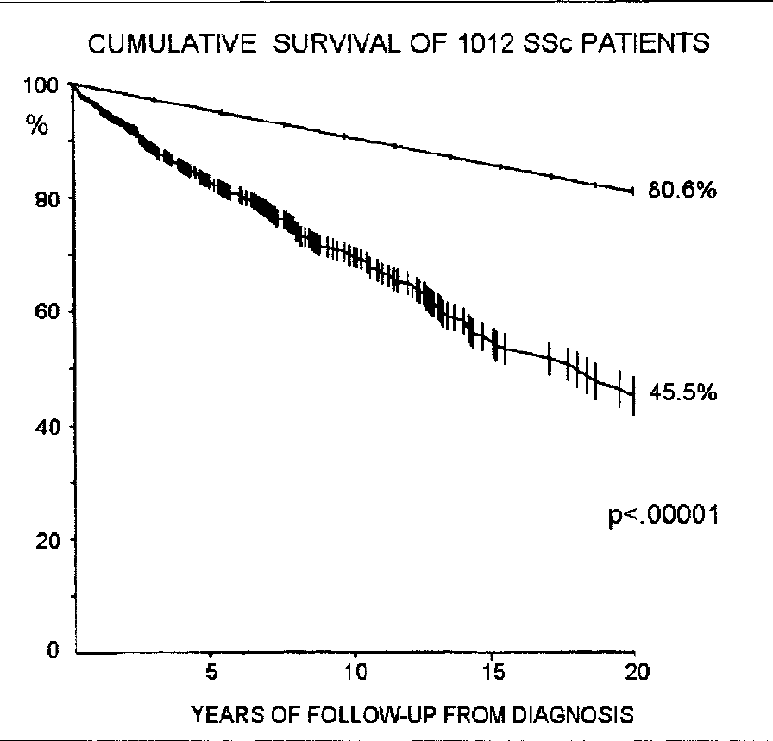
Prognosi
Tasso di sopravvivenza cumulativo ridotto rispetto alla popolazione generale
Ferri C et al. Medicine 2002
Risultati sovrapponibili ad altre casistiche inglesi ed americane
Altman RD et al.Arthtritis Rheum 1991
Bryan C et al. Arthritia Rheum 1990

Slide 28
Cenni di terapia

Slide 29
Concetti chiave
La sclerosi sistemica è una malattia del tessuto connettivo multi-sistemica che colpisce la cute e gli organi interni.
Il processo di malattia è caratterizzato da un’infiammazione cronica con gradi variabili di accumulo di collagene (fibrosi) nei tessuti affetti e da una vasculopatia obliterante dei vasi periferici periferica e viscerale.
La sclerodermia è associata ad elevata morbilità e mortalità, altamente variabile in base al subset clinico-sierologico, ed è in particolare legata al coinvolgimento di polmoni, il cuore, tratto gastrointestinale.
La terapia si basa sulla gestione delle manifestazioni di malattie specifiche, anche se non è ancora disponibile alcuna terapia di disease-modifying

